Slide 1
第十章 实验1 Linux和openEuler内核编译和安装
中国科学院软件研究所

Slide 2
目录
Linux 内核编译
Linux内核分布式编译环境搭建
内核模块编程
树莓派+openEuler下Linux内核的编译

Slide 3
Linux 内核编译
使用x86版本openEuler 20.09
从 https://www.kernel.org/ 下载4.19.170内核
解压 ：xz -df linux-4.19.170.tar.xz && tar xf linux-4.19.170.tar
进入解压后内核源码所在目录 cd linux-4.19.170 /
查看readme文档 ： vim README
有两点注意的地方：
Do NOT use the /usr/src/linux area!
Using the option "make O=output/dir"
具体编译步骤：
make O=output/dir menuconfig
make O=output/dir
sudo make O=output/dir modules_install install

Slide 4
目录
Linux 内核编译
Linux内核分布式编译环境搭建
内核模块编程
树莓派+openEuler下Linux内核的编译

Slide 5
Linux内核分布式编译环境搭建
软件：distcc （ https://code.google.com/p/distcc/ ）
分为server和client两部分，服务器端安装server-distcc，客户端安装client-distcc
安装：
1，源码安装： ./configure && make && sudo make install
2，rpm包安装
server版需配置 /etc/distcc/client.allow 来添加允许访问的ip段
e.m. 192.168.0.0/16
client版需配置/etc/distcc/hosts 添加服务器ip（空格分开），来说明服务器的网络位置
e.m. 127.0.0.1 192.168.160.222
内核编译:
make O=output/dir menuconfig
make -j5 CC=distcc O=output/dir
su make -j5 CC=distcc O=output/dir modules_install install
-j指定用多线程编译内核，后面的数字是具体的线程数，一般设置为cpu数+2
CC=distcc是指定使用distcc指定的编译器来编译

Slide 6
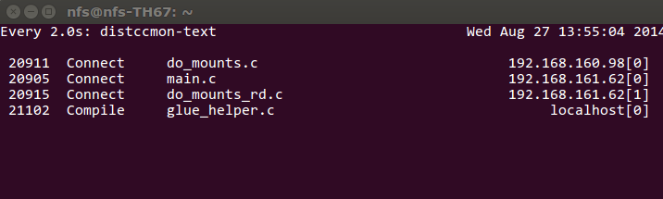
Linux内核分布式编译环境搭建
服务启动：sudo /etc/init.d/distcc start （一般开机自动启动，可改为restart来重启）
客户端查看状态： watch distccmon-text

Slide 7
提纲
Linux 内核编译
Linux内核分布式编译环境搭建
内核模块编程
树莓派+openEuler下Linux内核的编译

Slide 8
内核模块编程
参考：http://coolshell.cn/articles/566.html
hello.c
#include "linux/init.h"
#include "linux/kernel.h"
#include "linux/module.h" //3个头文件包含了内核提供的所有内核模块的头文件
static int __init hello_init(void) {
printk(KERN_ALERT "Hello world!/n");
return 0;
}
static void __exit hello_exit(void) {
printk(KERN_ALERT "Goodbye!/n");
}
module_init(hello_init); //告诉内核当内核模块第一次运行时哪个函数将被执行
module_exit(hello_exit); //内核模块被卸载时被执行的函数
MODULE_LICENSE("GPL"); //开源license
MODULE_DESCRIPTION("hello"); //文件描述

Slide 9
内核模块编程
参考：http://coolshell.cn/articles/566.html
Makefile
obj-m:=hello.o //指定将要编译的内核模块列表
KERNELBUILD :=/lib/modules/$(shell uname -r)/build //内核源代码位置，这里是标准情况下链接到正在使用的内核
default:
make -C $(KERNELBUILD) M=$(shell pwd) modules //编译连接目标
/* 以下内容不是必须 ，属于执行和清理部分*/
echo insmod ./hello.ko to turn it on
clean:
rm -rf *.o *.ko *.mod.c .*.cmd *.markers *.order *.symvers .tmp_versions

Slide 10
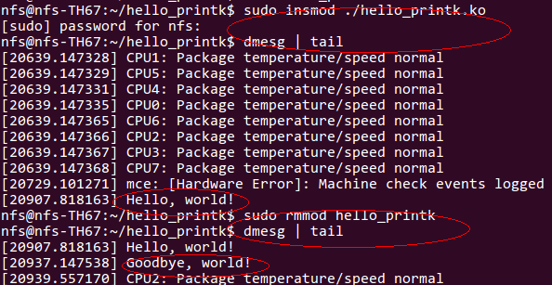
内核模块编程
参考：http://coolshell.cn/articles/566.html
执行
make //生成内核模块 ko文件
sudo insmod ./hello.ko //装在内核模块
dmesg | tail //查看输出信息
sudo rmmod hello //卸载内核模块
dmesg | tail //查看输出信息

Slide 11
目录
Linux 内核编译
Linux内核分布式编译环境搭建
内核模块编程
树莓派+openEuler下Linux内核的编译

Slide 12
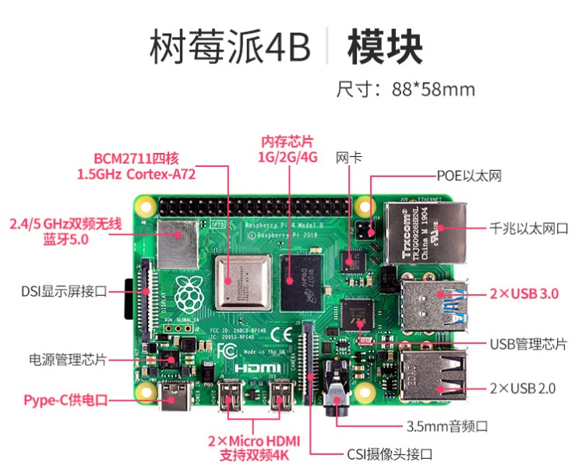
安装环境
openEuler 20.03 LTS 树莓派版本

Slide 13
Linux 内核目录结构
block | 块设备
certs | 证书相关
crypto | 加密算法
Documentation | 文档
drivers | linux支持所有硬件设备的驱动源码
firmware | 固件
fs | 文件系统（file system）
include | 公用头文件
init | 内核启动时初始化代码
ipc | 进程间通信
kernel | 内核代码
lib | 公用的库函数，内核中无法使用C语言标准库
mm | 内存管理
net | 网络相关
samples | 示例
scripts | 脚本，辅助用
security | 安全
sound | 音频相关
tools | 实用工具
usr | 打包压缩cpio
virt | 虚拟机相关

Slide 14
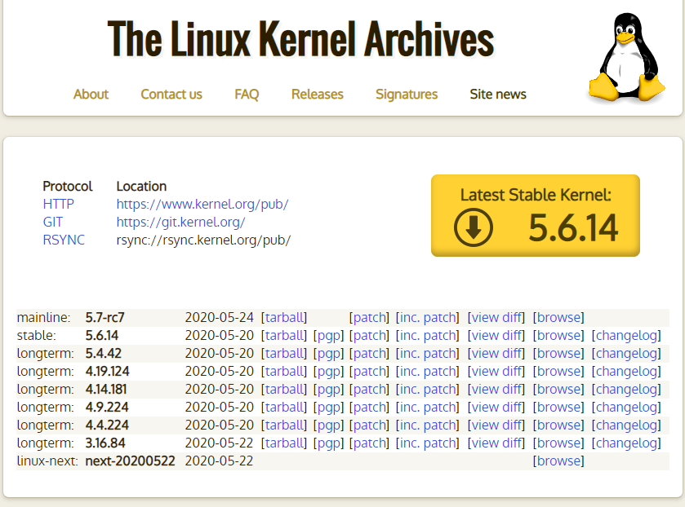
下载内核
$ wget https://cdn.kernel.org/pub/linux/kernel/v4.x/linux-4.19.124.tar.xz

Slide 15
环境准备
解压源码：
$ tar -xf linux-4.19.124.tar.xz
进入源码目录：
$ cd linux-4.19.124

Slide 16
安装配套工具
安装配套工具：
$ sudo yum install ncurses-devel xz-utils bc flex elfutils-libelf-devel bison m4 openssl-devel
ncurses：一套编程库，它提供了一系列的函数以便使用者调用它们去生成基于文本的用户界面
flex：一个字符分析工具
m4：一个通用的宏处理器
elfutils：用来对ELF文件进行读、写等操作
openssl：加密算法库
xz-utils：一个解压软件
bison：一种通用解析器生成器
bc：一个命令行计算软件

Slide 17
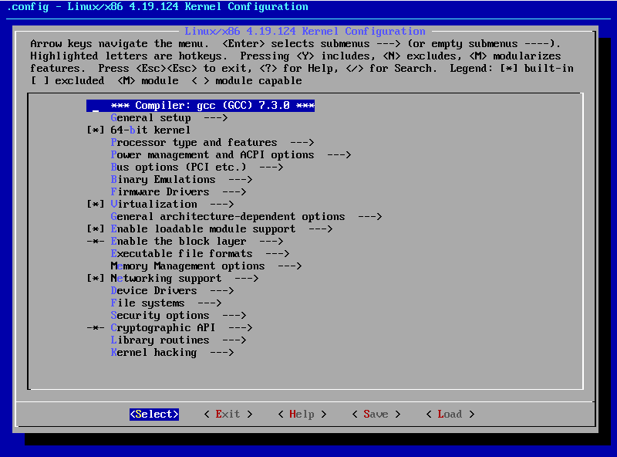
内核模块配置
$ make menuconfig
Y 入内核
N 不入内核
M 以模块形式编译

Slide 18
Linux源码编译
$ make –j2 O=/path/to/dst

Slide 19
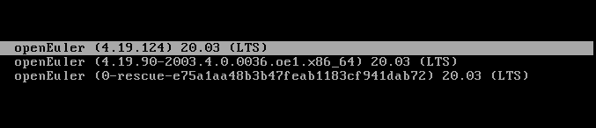
安装模块与内核
安装模块与内核：
$ make modules_install
$ make install
重启：

Slide 20
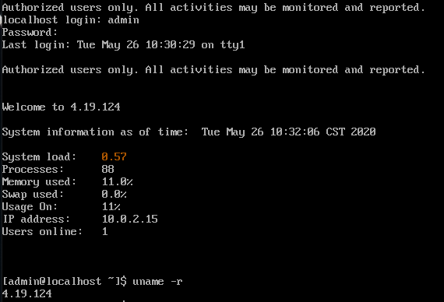

Slide 21
第一个内核模块
hello.c
#include <linux/init.h>
#include <linux/module.h>
#include <linux/kernel.h>
MODULE_LICENSE(”GPL”);
static int __init hello_init(void)
{
printk(KERN_INFO "Hello openEuler.\n");
return 0;
}
static void __exit hello_exit(void)
{
printk(KERN_INFO ”Bye openEuler.\n");
}
module_init(hello_init);
module_exit(hello_exit);
Notes:
https://www.tuicool.com/articles/ABbaAb

Slide 22
第一个内核模块
Makefile
obj-m += hello.o
all:
make -C /lib/modules/$(shell uname -r)/build M=$(PWD) modules
clean:
make -C /lib/modules/$(shell uname -r)/build M=$(PWD) clean
$ make
hello.ko
Notes:
https://www.tuicool.com/articles/ABbaAb

Slide 23

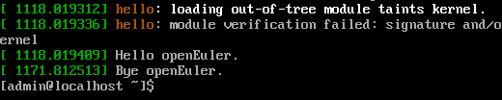
模块的加载与卸载
$ insmod hello.ko
$ rmsmod hello.ko

Slide 24
谢谢 !

